Slide 1
《网络安全等级保护》- 基础知识讲解

Slide 2
课程目标
理解和认识等级保护制度
学习等级保护制度的政策和标准
等级保护工作部署

Slide 3
目录
理解和认识等级保护制度
政策和标准
工作部署

Slide 4
理解和认识等级保护制度

Slide 5
什么是网络安全等级保护
对信息系统分等级进行安全保护和监管。
对网络安全产品的使用实行分等级管理。
网络安全事件实行分等级响应、处置的制度。

Slide 6
什么是网络安全等级保护
简单而言，就是将全国的信息系统（包括网络）按照重要性和受破坏后的危害性分成五个安全保护等级（从第一级到第五级逐级增高），定级后第二级以上系统到公安机关备案，公安机关审核合格后颁发备案证明；各单位各部门根据系统等级按照国家标准进行安全建设整改，建设安全设施、落实安全措施、落实安全责任、建立和落实安全管理制度等；聘请测评机构进行安全技术测评；公安机关定期开展监督、检查、指导。

Slide 7
等级保护制度的政策和标准

Slide 8
等级保护制度的政策和标准
（一）法律法规：
《中华人民共和国网络安全法》第二十一条规定“国家实行网络安全等级保护制度。网络运营者应当按照网络安全等级保护制度的要求，履行下列安全保护义务，保障网络免受干扰、破坏或者未经授权的访问，防止网络数据泄露或者被窃取、篡改”。
《中华人民共和国计算机信息系统安全保护条例》（国务院147号令）规定，“计算机信息系统实行安全等级保护” 。
《网络安全等级保护条例（征求意见稿）》
（二）中央国务院文件：
《国家信息化领导小组关于加强信息安全保障工作的意见》（中办发[2003]27号）明确指出“实行信息安全等级保护”。“抓紧建立信息安全等级保护制度，制定信息安全等级保护的管理办法和技术指南”
《政府信息系统检查办法》国务院[2009]28号文件

Slide 9
等级保护制度的政策和标准
（三）部委文件：
《关于信息安全等级保护工作的实施意见》（公通字[2004]66号）
《信息安全等级保护管理办法》（公通字[ 2007]43号）
《关于开展全国重要信息系统安全等级保护定级工作的通知》（公通字[2007]861号）
（四）公安机关开展等级保护的依据
《中华人民共和国人民警察法》规定：公安机关人民警察履行“监督管理计算机信息系统的安全保护工作”的职责。
国务院第147号令规定：“公安部主管全国计算机信息系统安全保护工作”，“等级保护的具体办法，由公安部会同有关部门制定”。
《信息安全等级保护管理办法》 规定： “公安机关负责信息安全等级保护工作的监督、检查、指导”。

Slide 10
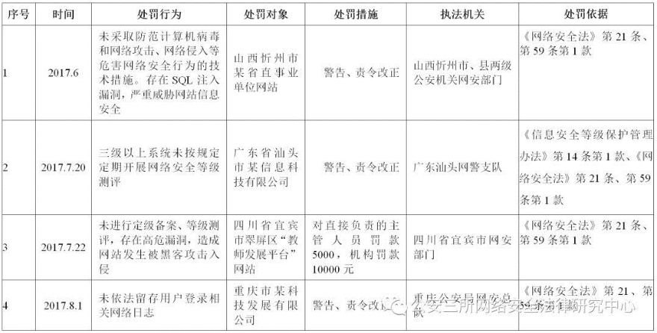
等级保护制度的政策和标准
网络安全等级保护执法案例
山西、广东、上海、四川、重庆、安徽、黑龙江、湖南等地已经出现了网络安全等级保护相关案例，涵盖教育、互联网、医疗、公共服务等领域。处罚涉及处罚对象发生了未定级备案、未按期进行等级测评、未按规定留存网络日志、未采取安全保护技术措施、未采取数据分类、重要数据备份和加密措施等违法行为。

Slide 11
等级保护制度的政策和标准
（五）标准体系
《GB 17859-1999 计算机信息系统安全保护等级划分准则》
《GB/T 22239-2019 信息安全技术 网络安全等级保护基本要求》
《GB/T 22240-2008 信息安全技术 信息系统安全等级保护定级指南》
《GB/T 28448-2019 信息安全技术 网络安全等级保护测评要求》
《GB/T 25058-2010 信息安全技术 信息系统安全等级保护实施指南》
《GB/T 25070-2019 信息安全技术 网络安全等级保护安全设计技术要求》

Slide 12
等级保护工作部署

Slide 13
等级保护工作部署
工作流程分为五步
定级
备案
等保测评
建设整改
监督检查

Slide 14
等级保护工作部署
定级
第十六条【网络定级】网络运营者应当在规划设计阶段确定网络的安全保护等级。当网络功能、服务范围、服务对象和处理的数据等发生重大变化时，网络运营者应当依法变更网络的安全保护等级。

Slide 15
等级保护工作部署
第一级 一旦受到破坏会对相关公民、法人和其他组织的合法权益造成损害，但不危害国家安全、社会秩序和公共利益的一般网络。
第二级 一旦受到破坏会对相关公民、法人和其他组织的合法权益造成严重损害，或者对社会秩序和公共利益造成危害，但不危害国家安全的一般网络。
第三级 一旦受到破坏会对相关公民、法人和其他组织的合法权益造成特别严重损害，或者会对社会秩序和社会公共利益造成严重危害，或者对国家安全造成危害的重要网络。
第四级 一旦受到破坏会对社会秩序和公共利益造成特别严重危害，或者对国家安全造成严重危害的特别重要网络。。
第五级 一旦受到破坏后会对国家安全造成特别严重危害的极其重要网络。

Slide 16
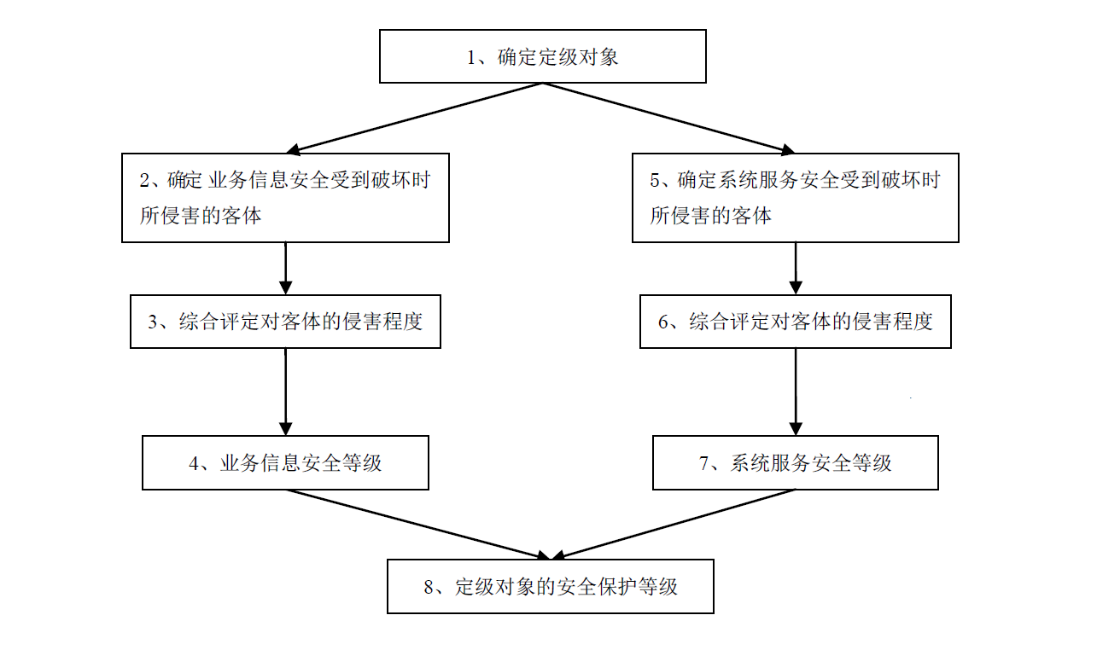
等级保护工作部署
作为定级对象的信息系统的安全保护等级由业务信息安全保护等级和系统服务安全保护等级的较高者决定。

Slide 17
等级保护工作部署
确定定级对象
a) 具有唯一确定的安全责任单位
作为定级对象的信息系统应能够唯一地确定其安全责任单位。如果一个单位的某个下级单位负责信息系统安全建设、运行维护等过程的全部安全责任，则这个下级单位可以成为信息系统的安全责任单位；如果一个单位中的不同下级单位分别承担信息系统不同方面的安全责任，则该信息系统的安全责任单位应是这些下级单位共同所属的单位。
b) 具有信息系统的基本要素
作为定级对象的信息系统应该是由相关的和配套的设备、设施按照一定的应用目标和规则组合而成的有形实体。应避免将某个单一的系统组件，如服务器、终端、网络设备等作为定级对象。

Slide 18
等级保护工作部署
c) 承载单一或相对独立的业务应用
定级对象承载“单一”的业务应用是指该业务应用的业务流程独立，且与其他业务应用没有数据交换，且独享所有信息处理设备。定级对象承载“相对独立”的业务应用是指其业务应用的主要业务流程独立，同时与其他业务应用有少量的数据交换，定级对象可能会与其他业务应用共享一些设备，尤其是网络传输设备。

Slide 19
等级保护工作部署
确定受侵害的客体
定级对象受到破坏时所侵害的客体包括
国家安全
社会秩序
公众利益
公民、法人和其他组织的合法权益

Slide 20
等级保护工作部署
确定对客体的侵害程度
一般损害 ：工作职能受到局部影响，业务能力有所降低但不影响主要功能的执行，出现较轻的法律问题，较低的财产损失，有限的社会不良影响，对其他组织和个人造成较低损害。
严重损害 ：工作职能受到严重影响，业务能力显著下降且严重影响主要功能执行，出现较严重的法律问题，较高的财产损失，较大范围的社会不良影响，对其他组织和个人造成较严重损害。
特别严重损害：工作职能受到特别严重影响或丧失行使能力，业务能力严重下降且或功能无法执行，出现极其严重的法律问题，极高的财产损失，大范围的社会不良影响，对其他组织和个人造成非常严重损害。

Slide 21
等级保护工作部署
定级矩阵
受侵害的客体 | 对客体的侵害程度
 | 一般损害 | 严重损害 | 特别严重损害
公民、法人和其他组织的合法权益 | 第一级 | 第二级 | 第三级
社会秩序、公共利益 | 第二级 | 第三级 | 第四级
国家安全 | 第三级 | 第四级 | 第五级

Slide 22
等级保护工作部署
定级评审
第十七条【定级评审】对拟定为第二级以上的网络，其运营者应当组织专家评审；有行业主管部门的，应当在评审后报请主管部门核准。
跨省或者全国统一联网运行的网络由行业主管部门统一拟定安全保护等级，统一组织定级评审。
行业主管部门可以依据国家标准规范，结合本行业网络特点制定行业网络安全等级保护定级指导意见。

Slide 23
等级保护工作部署
备案
依据《网络安全等级保护条例（征求意见稿）》
第十八条【定级备案】第二级以上网络运营者应当在网络的安全保护等级确定后10个工作日内，到县级以上公安机关备案。
第十九条【备案审核】公安机关应当对网络运营者提交的备案材料进行审核。对定级准确、备案材料符合要求的，应在10个工作日内出具网络安全等级保护备案证明。

Slide 24
等级保护工作部署
等级测评
第二十二条【上线检测】新建的第二级网络上线运行前应当按照网络安全等级保护有关标准规范，对网络的安全性进行测试。
新建的第三级以上网络上线运行前应当委托网络安全等级测评机构按照网络安全等级保护有关标准规范进行等级测评，通过等级测评后方可投入运行。
第二十三条【等级测评】第三级以上网络的运营者应当每年开展一次网络安全等级测评，发现并整改安全风险隐患，并每年将开展网络安全等级测评的工作情况及测评结果向备案的公安机关报告。

Slide 25
等级保护工作部署
等保测评
测评方法：针对特定的测评对象，采用相关的测评手段，遵从一定的测评规程，获取需要的证据数据，给出是否达到特定级别安全保护能力的评判。
测评对象：可以根据类别加以描述，包括机房、业务应用软件、主机操作系统、数据库管理系统、网络互联设备、安全设备、访谈人员及安全管理文档等。

Slide 26
等级保护工作部署
等保测评
测评手段：人员访谈、文档审查、配置核查、工具测试和实地察看。
测评规程：
《GB/T 22239-2019 信息安全技术 网络安全等级保护基本要求》
《GB/T 28448-2019 信息安全技术 网络安全等级保护测评要求》

Slide 27
等级保护工作部署
等保测评 – 等保2.0要求项
针对共性安全保护需求提出安全测评通用要求，针对云计算、移动互联、物联网和工业控制等新技术、新应用领域的个性安全保护需求提出安全测评扩展要求。

Slide 28
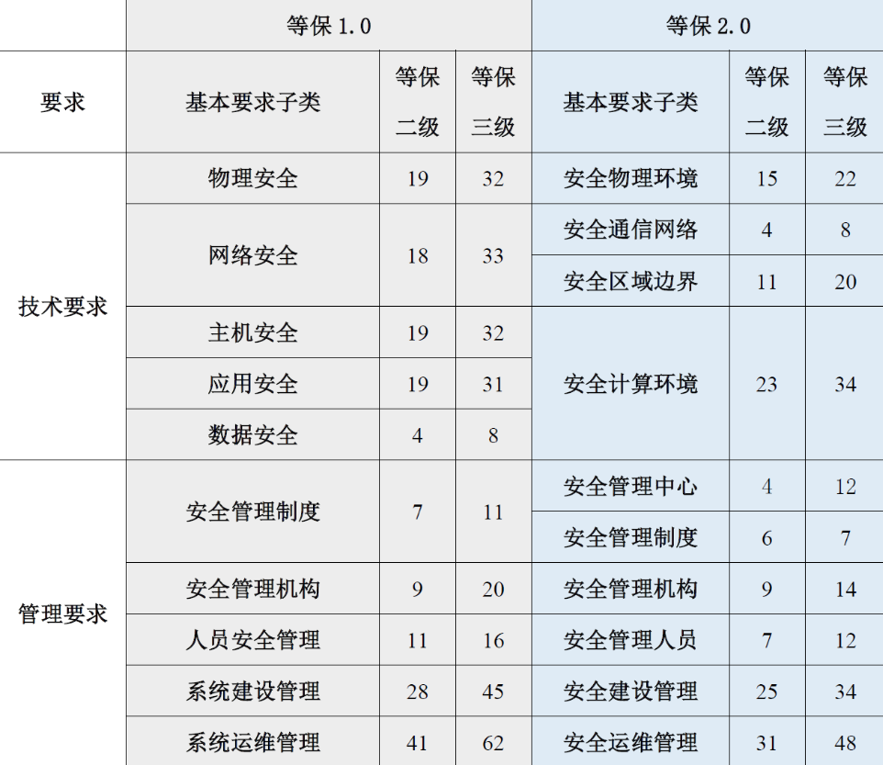
等级保护工作部署
等保测评 – 安全通用要求
网络安全拆分为安全通信网络和安全区域边界两个部分。
主机安全、应用安全和数据及备份合并到安全计算环境中。
新增安全管理中心控制项。

Slide 29
等级保护工作部署
等保2.0-安全通用要求-第三级要求项
物理和环境安全
物理位置选择、物理访问控制、防盗窃和防破坏、防雷击、防火、防水、防潮、防静电、温湿度控制、电力供应和电磁防护等。
安全通信网络
网络架构、通信传输、可信验证等。
安全区域边界。
边界防护、访问控制、入侵防范、恶意代码、垃圾邮件防范、安全审计和可信验证等。

Slide 30
等级保护工作部署
安全计算环境
身份鉴别、访问控制、安全审计、入侵防范、恶意代码防范、可信验证、数据完整性、数据保密性、数据备份恢复、剩余信息保护和个人信息保护等。
安全管理中心
系统管理、审计管理、安全管理、集中管控等。
安全制度管理
安全策略、管理制度、制定和发布、评审和修订等。
安全管理机构
岗位设置、人员配备、授权和审批、沟通和合作、审核和检查等。

Slide 31
等级保护工作部署
安全管理人员
人员录用、人员离岗、安全意识教育和培训、外部人员访问管理等。
安全建设管理
定级和备案、安全方案设计、产品采购和使用、自行软件开发、外包软件开发、工程实施、测试验收、系统交付、等级测评、服务供应商选择等。
安全运维管理
环境管理、资产管理、介质管理、设备维护管理、漏洞和风险管理、网络和系统安全管理、恶意代码防范管理、配置管理、密码管理、变更管理、备份与恢复管理、安全事件处置、应急预案管理、外包运维管理等。

Slide 32
等级保护工作部署
等保测评 – 扩展要求
云计算安全扩展要求 | 移动互联安全扩展要求 | 物联网安全扩展要求 | 工业控制系统安全扩展要求
安全物理环境 | 安全物理环境 | 安全物理环境 | 安全物理环境
安全通信网络 | 安全区域边界 | 安全区域边界 | 安全通信网络
安全区域边界 | 安全计算环境 | 安全计算环境 | 安全区域边界
安全计算环境 | 安全建设管理 | 安全运维管理 | 安全计算环境
安全管理中心 | 安全运维管理 |  | 安全建设管理
安全建设管理
安全运维管理

Slide 33
等级保护工作部署
安全建设整改
1、制定整改工作规划，对信息系统安全建设整改工作进行总体部署；
2、开展信息系统安全保护现状分析，从管理和技术两个方面确定信息系统安全建设整改需求；
3、确定安全保护策略，制定信息系统安全建设整改方案；
4、开展建设整改工作，建立并落实安全管理制度，落实安全责任制，建设安全设施，落实安全措施；
5、开展安全自查和等级测评，及时发现安全隐患和威胁，进一步开展安全建设整改工作。

Slide 34
等级保护工作部署
监督检查
国家管理部门对信息系统定级、规划设计、建设实施和运行管理等过程进行监督检查。第三方出具等保测评报告，公安部审核通过。
推荐测评机构
http://www.djbh.net/webdev/web/LevelTestOrgAction.do?p=nlbdLv3&id=402885cb35d11a540135d168e41e000c

Slide 35
提高信息安全意识 携手共创美好未来
“
“

Slide 36
THANK YOU

